Slide 1
A 2015. évi kompetenciamérés eredményeinek elemzése
2016. március
Szabó Pál Általános Iskola és AMI, Vésztő

Slide 2

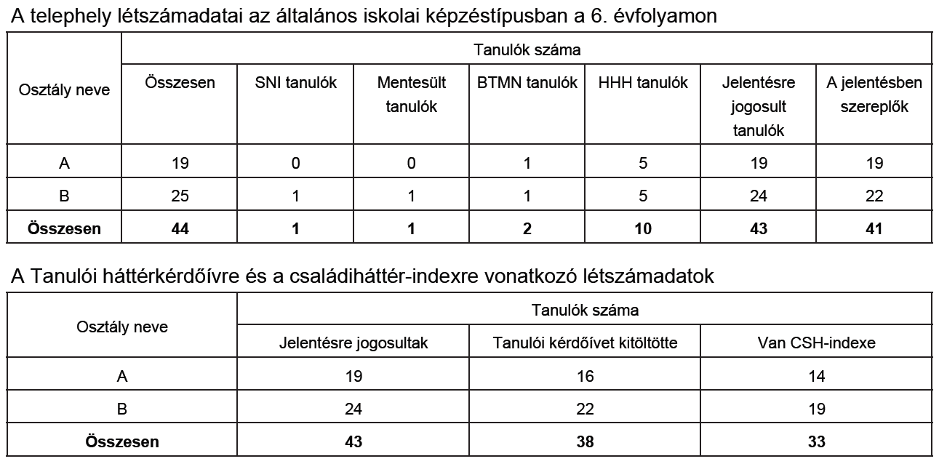
A 6. évfolyam létszámadatai
Fontos számunkra elérni, hogy minél több diák kitöltse a kérdőíveket, mert pontosabb képet kaphatunk a szociális körülmények miatt a tanulói teljesítményükről.

Slide 3
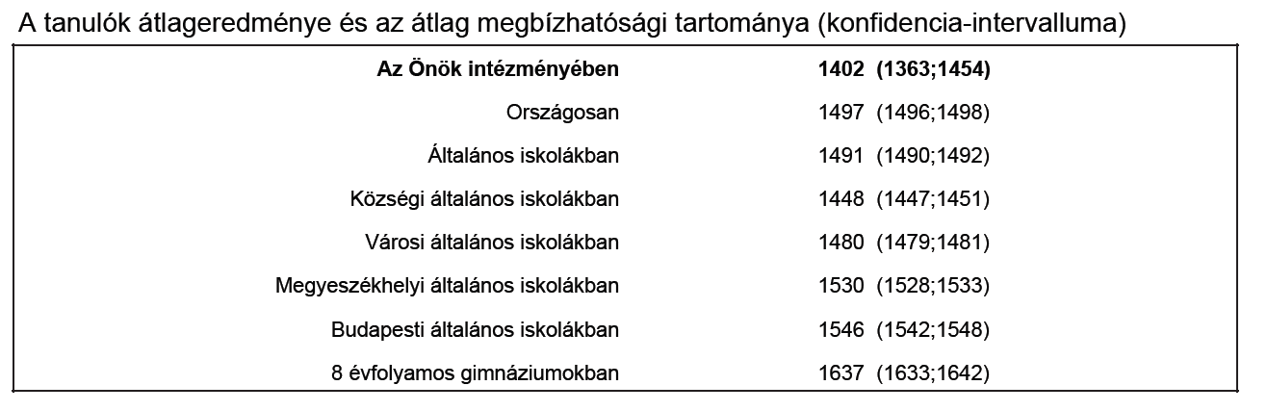
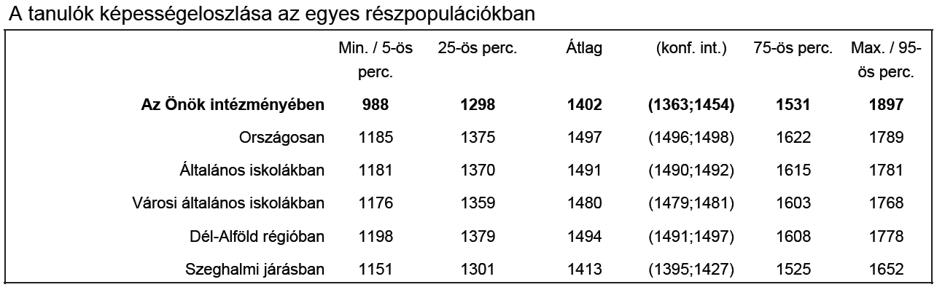
A 6. évfolyam matematika eredményei

Slide 4
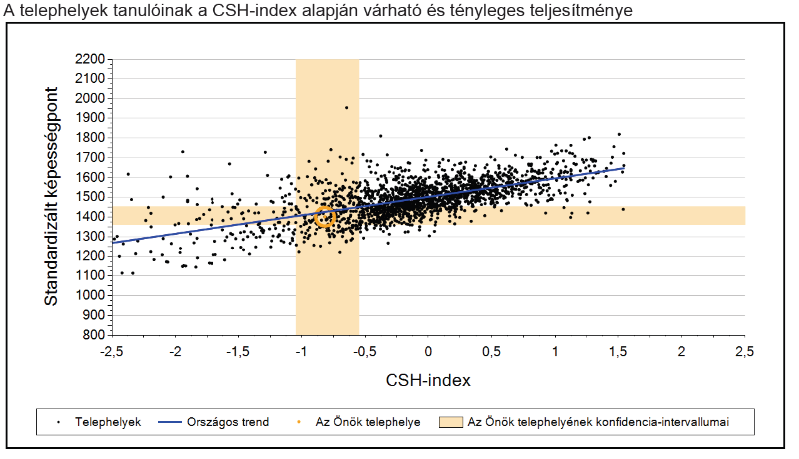
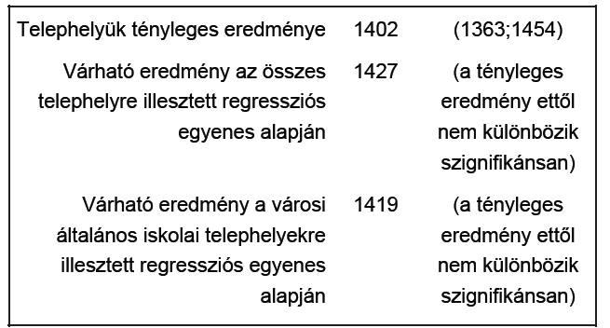
A 6. évfolyam matematika eredményei
Átlageredmény a CSH-index tükrében*

Slide 5
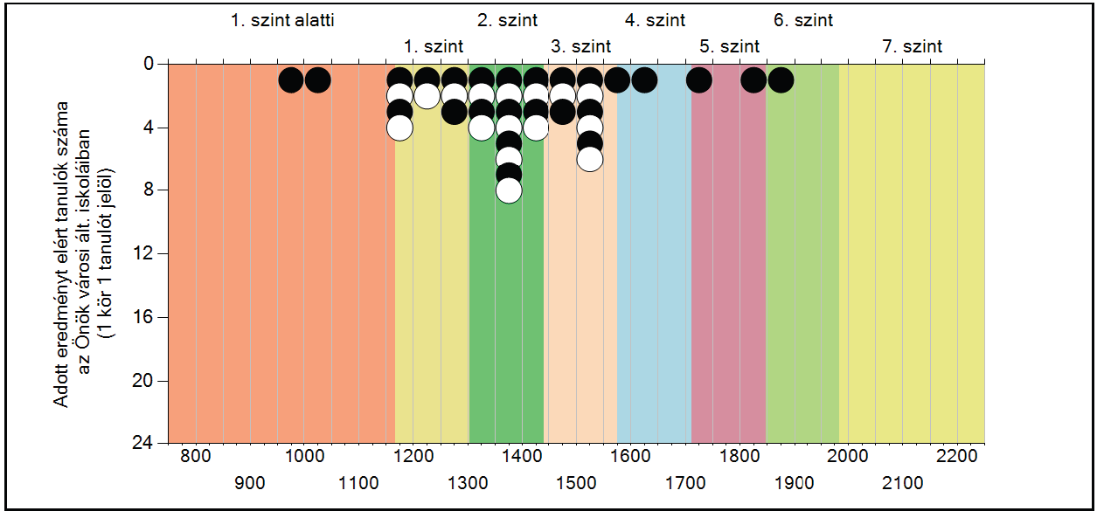
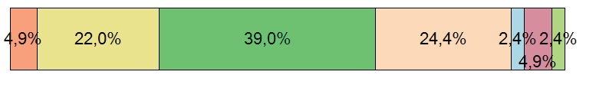
A 6. évfolyam matematika eredményei
Képességeloszlás
988
1897

Slide 6
A 6. évfolyam matematika eredményei
észrevételek
A 6. évfolyam eredményeiben az országos átlaghoz képest jelentős (95 pontos) a különbség, de a közelítünk a szűkebb környezetünk a járás felé, a 11 pont nem jelentős.
Problémát jelent a nagy szórás, mert a leggyengébb 5% és legjobb 5 % között több mint 900 pont az eltérés. Az országos átlagban ez csak 600 pont és járásban is csak 500 pont.
Az elvárások szerint a 6. évfolyamon a diákoknak a 3. képességszintet kellene elérniük, ami a 27 tanulónak nem sikerült. Ez a tanulóknak sajnos közel 66 %-a. A minimumszintet el nem érők aránya is közelít a 26%-hoz. A 6. évfolyam túlnyomó része a 2. szinten található. A számok mutatják, hogy sok teendő van ezen a területen.
A CSH-index alapján vizsgált összevetés mutatja, hogy az elvárható szintet majdnem elérik a tanulók, csak néhány ponttal maradnak alatta.

Slide 7
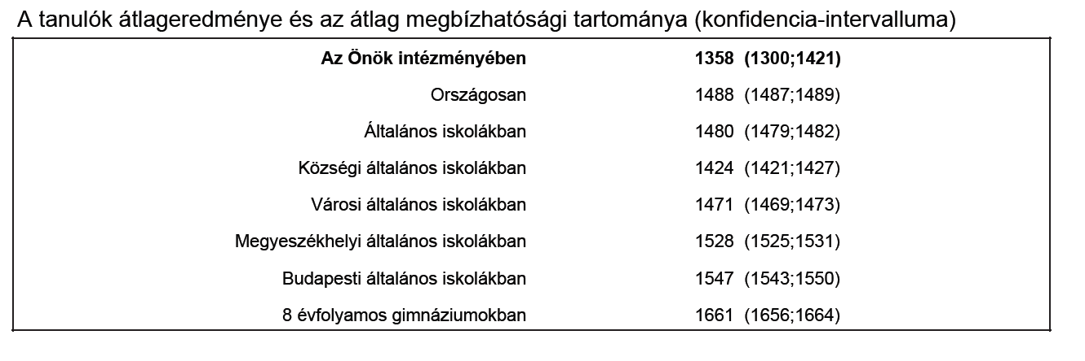
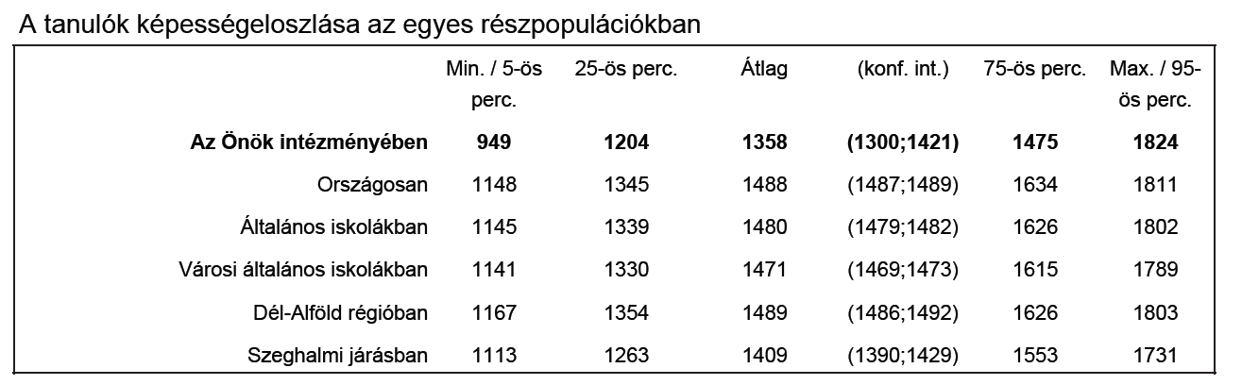
A 6. évfolyam szövegértés eredményei

Slide 8
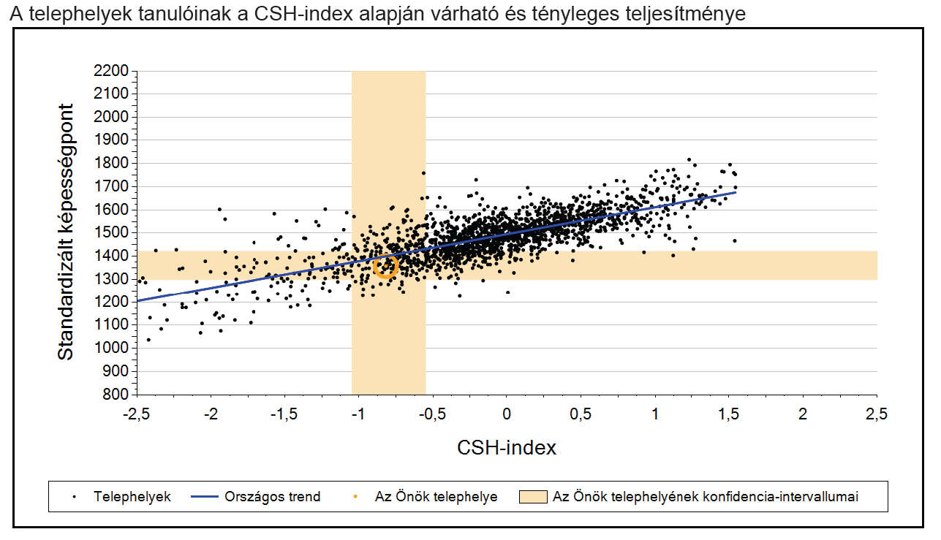
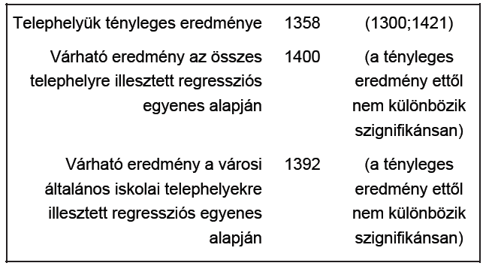
A 6. évfolyam szövegértés eredményei
Átlageredmény a CSH-index tükrében*

Slide 9
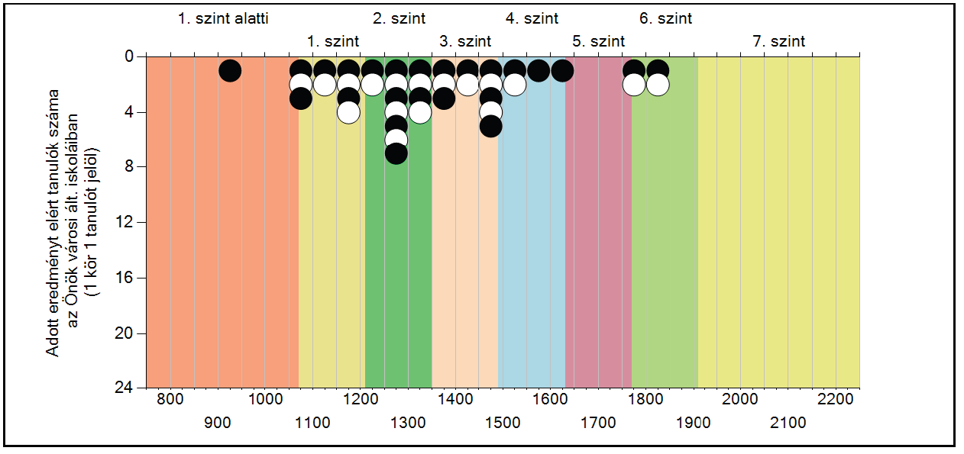
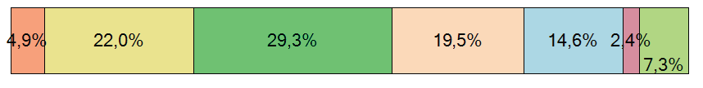
A 6. évfolyam szövegértés eredményei
Képességeloszlás
949
1824

Slide 10
A 6. évfolyam szövegértés eredményei
észrevételek
A 6.évfolyam eredményeiben az országos átlaghoz képest jelentős (133 pontos)a különbség, de a közelítünk a szűkebb környezetünk a járás felé a 50 pont nem olyan jelentős.
Problémát jelent a nagy szórás, mert a leggyengébb 5% és legjobb 5 % között több mint 875 pont az eltérés. Az országos átlagban ez csak 600 pont és járásban is csak 600 pont körül mozog.
Az elvárások szerint a 6. évfolyamon a diákoknak a 3. képességszintet kellene elérniük, ami a 23 tanulónak nem sikerült. Ez a tanulóknak sajnos közel 56 %-a. A minimumszintet el nem érők aránya is közelít a 27%-hoz. A 6. évfolyam túlnyomó része a 2. szinten található. A számok mutatják, hogy sok teendő van ezen a területen is.
A CSH-index alapján vizsgált összevetés mutatja, hogy az elvárható szinttől is kissé elmaradnak a tanulók, közel 50 ponttal teljesítettek alatta.

Slide 11
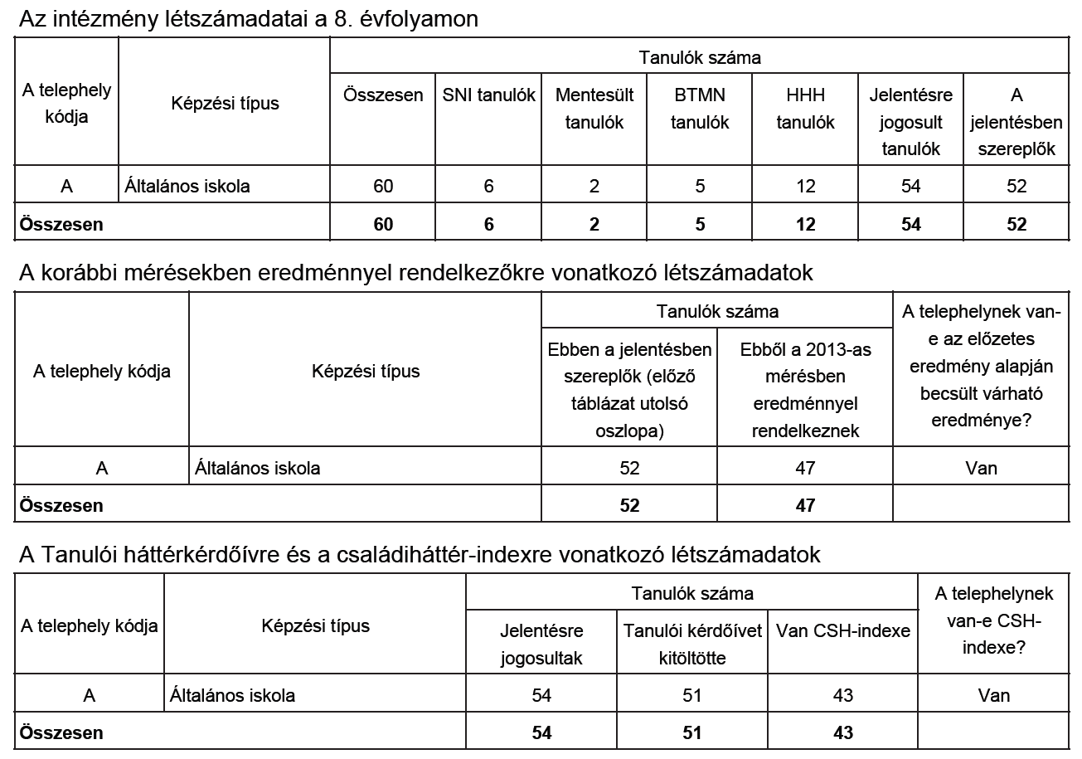
A 8. évfolyam létszámadatai

Slide 12
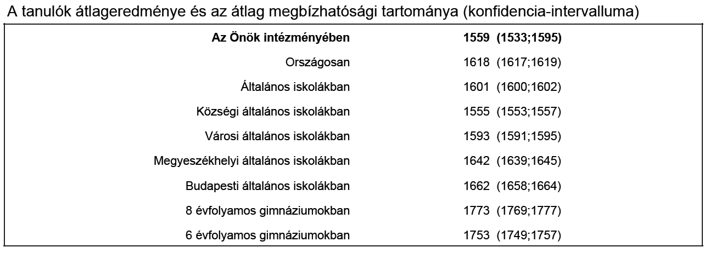
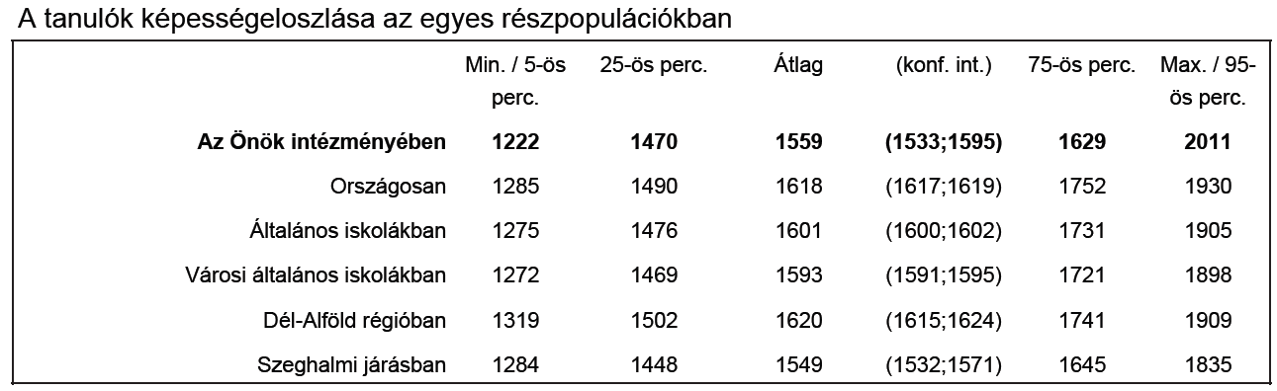
A 8. évfolyam matematika eredményei

Slide 13
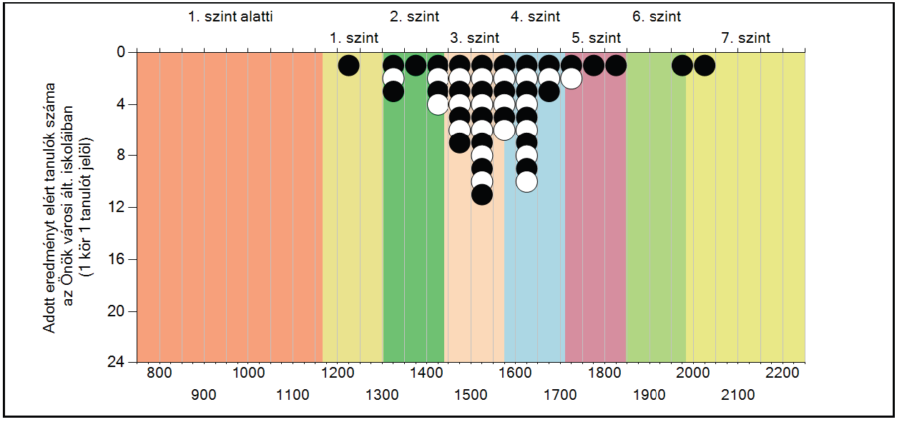
A 8. évfolyam matematika eredményei
Képességeloszlás
1122
2011

Slide 14
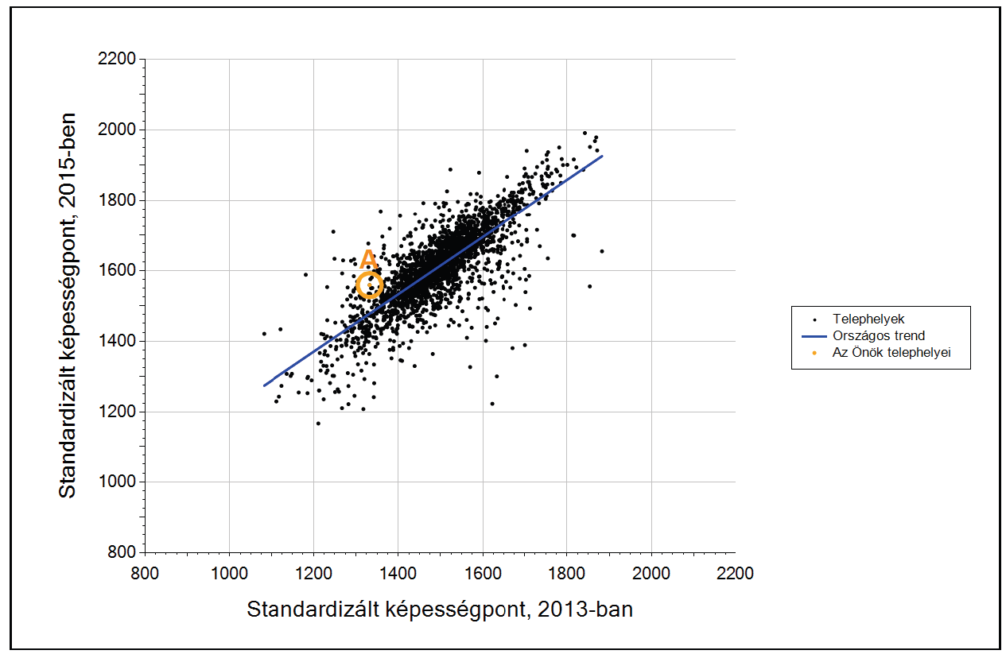
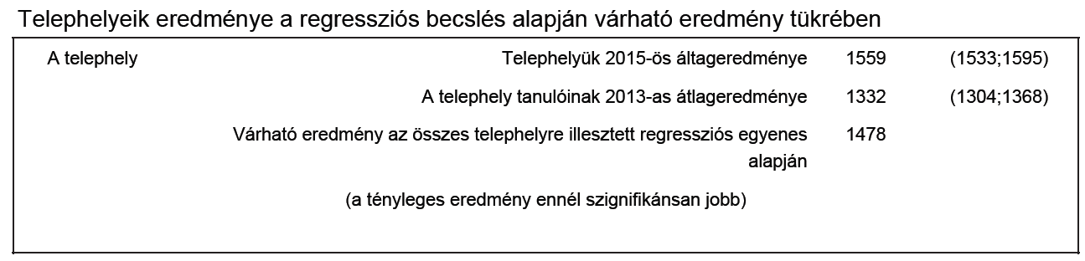
A 8. évfolyam matematika átlageredményei
a korábbi eredmények alapján
Átlageredmény a CSH-index tükrében*
A két évvel korábbi mérésben elért átlageredményük alapján várható és tényleges
teljesítménye

Slide 15
A 8. évfolyam matematika eredményei
észrevételek
A matematika eredmények még mindig elmaradnak az országos eredménytől, de a lemaradás csökkent, a járási eredménynél pedig 10 ponttal többet értek el tanulóink.
Itt is problémát jelent a nagy szórás, mert a leggyengébb 5% és legjobb 5 % között több mint 800 pont az eltérés. Az országos átlagban ez csak 650 pont és járásban is csak 550 pont körül mozog. A várható eredmény a CSH index alapján 1478 pont, amit jentősen, 70 ponttal túlhaladtunk.
Az elvárások szerint a 8. évfolyamon a diákoknak a 4. képességszintet kellene elérniük, ami a tanulók zömének nem sikerült. Ez a tanulóknak sajnos közel 77%-a. A minimumszintet el nem érők aránya is közelít a 18%-hoz. A 8. évfolyam túlnyomó része a 2. szinten található. A számok mutatják, hogy a minimumszintet el nem érők száma a 8.évfolyamra csökkent.

Slide 16
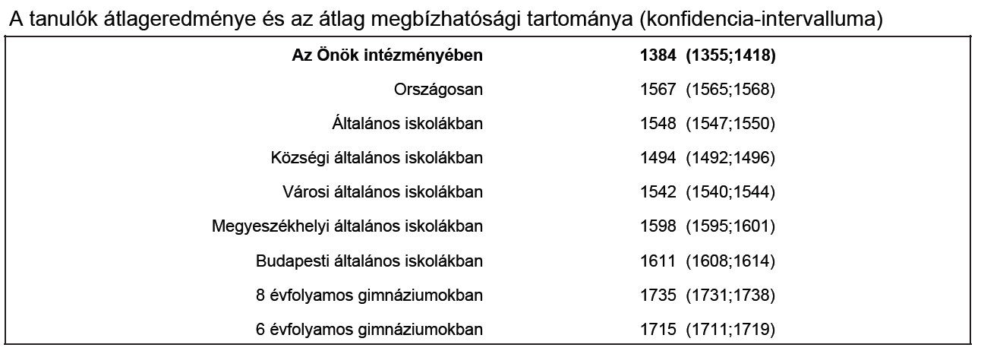
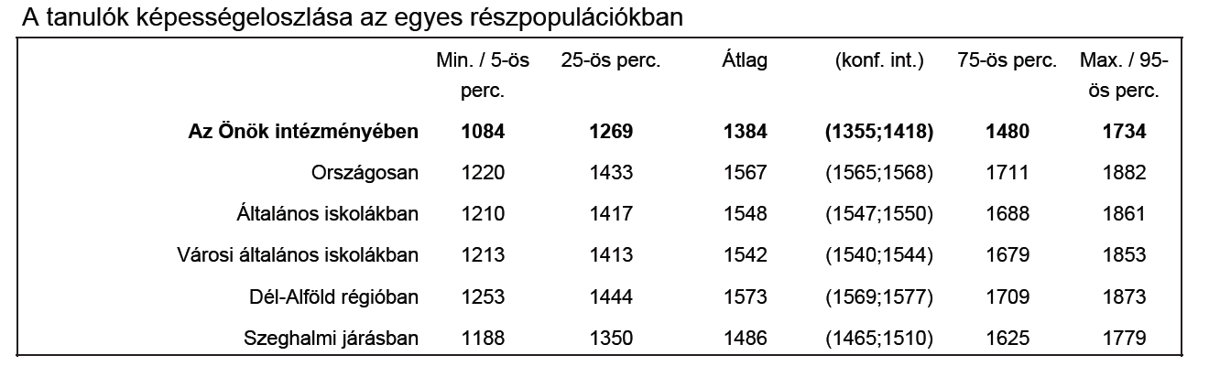
A 8. évfolyam szövegértés eredményei

Slide 17
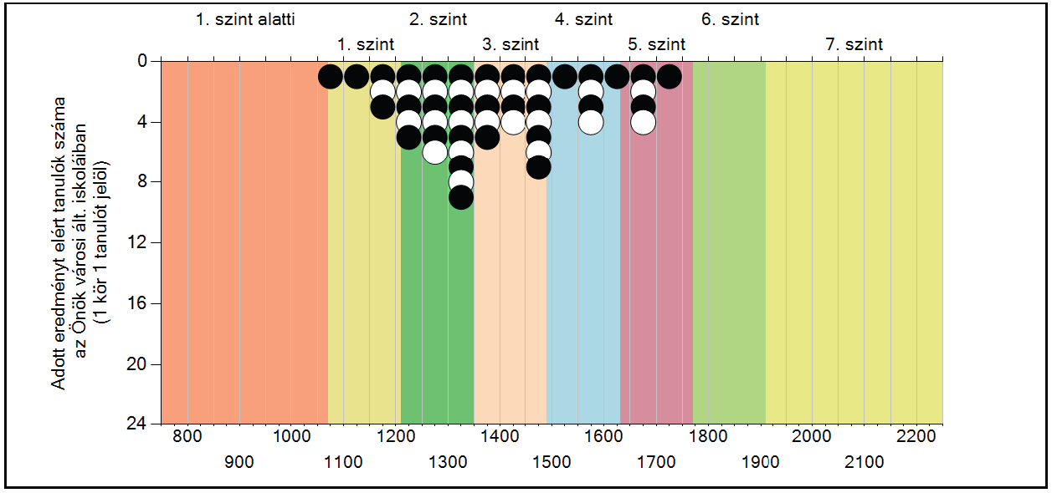

A 8. évfolyam szövegértés eredményei
Képességeloszlás
1084
1734

Slide 18
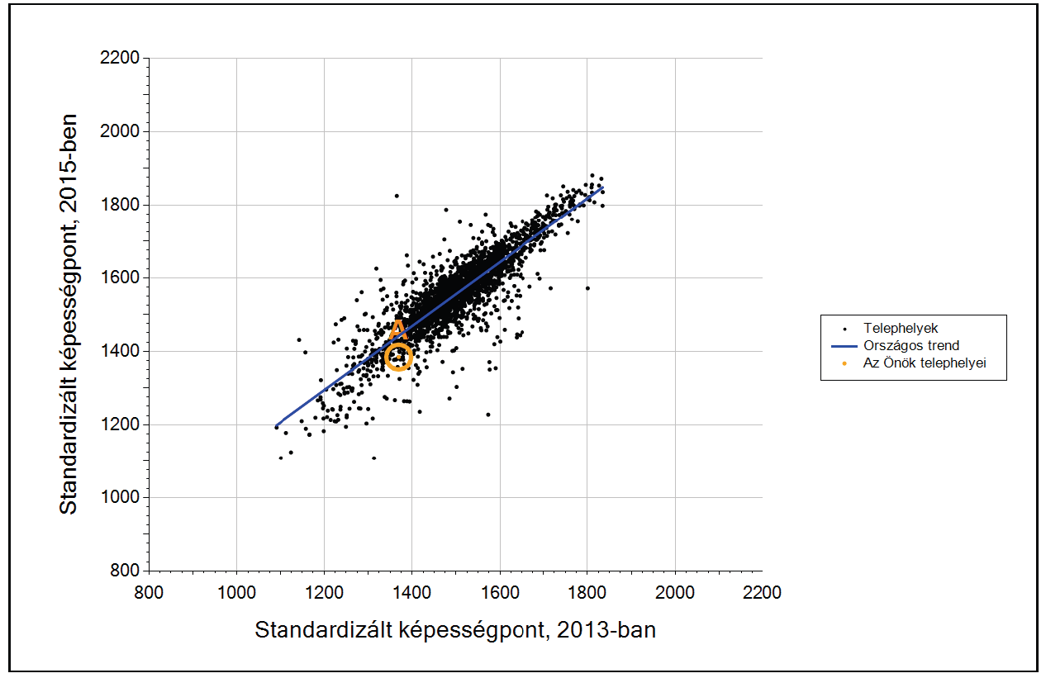
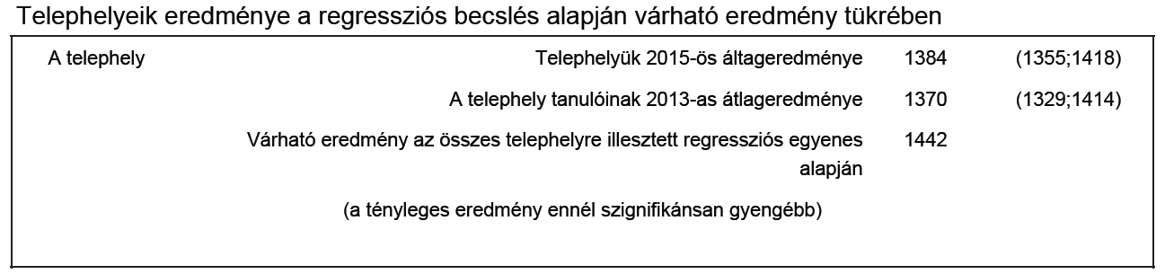
A 8. évfolyam szövegértés átlageredményei
a korábbi eredmények alapján
Átlageredmény a CSH-index tükrében*
A két évvel korábbi mérésben elért átlageredményük alapján várható és tényleges
teljesítménye

Slide 19
A 8. évfolyam szövegértés eredményei
észrevételek
A szövegértés eredmények még elmaradnak az országos eredménytől, a különbség minden összevetésben jelentősnek mondható,
Itt is problémát jelent a nagy szórás, mert a leggyengébb 5% és legjobb 5 % között közel 600 pont az eltérés. Az országos átlagban ez 660 pont és járásban is 600 pont körül mozog. A várható eredmény a CSH index alapján 1442 pont, amit jelentősen, 60 ponttal alulteljesített diákjaink.
Az elvárások szerint a 8. évfolyamon a diákoknak a 4. képességszintet kellene elérniük, ami a tanulók zömének nem sikerült. Ez a tanulóknak sajnos közel 77%-a. A minimumszintet el nem érők aránya is közelít a 50%-hoz. A 8. évfolyam túlnyomó része a 2. szinten található. A számok mutatják, hogy a minimumszintet el nem érők száma a 8.évfolyamra csökkent.

Slide 20
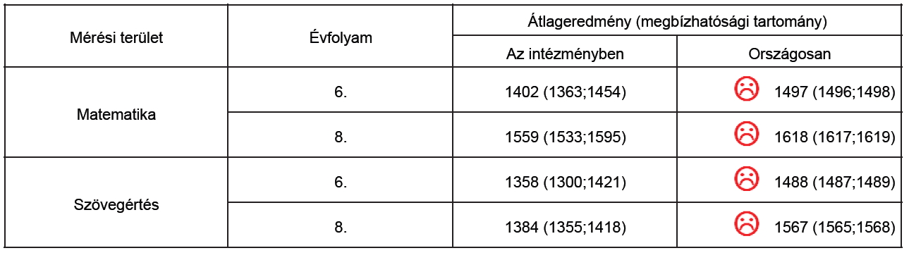
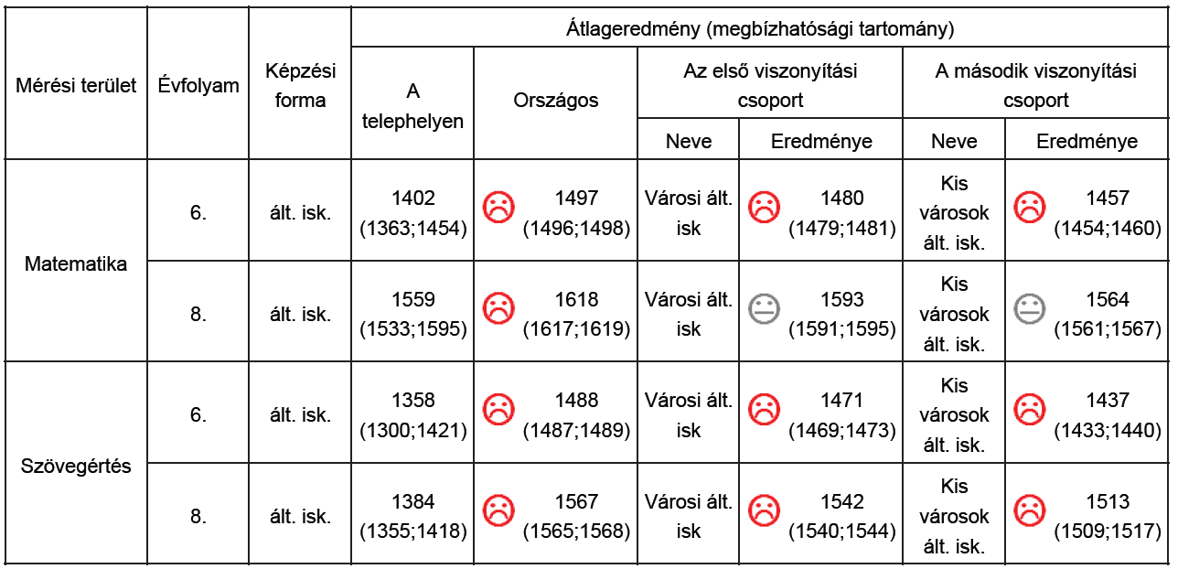
Összefoglalás

Slide 21
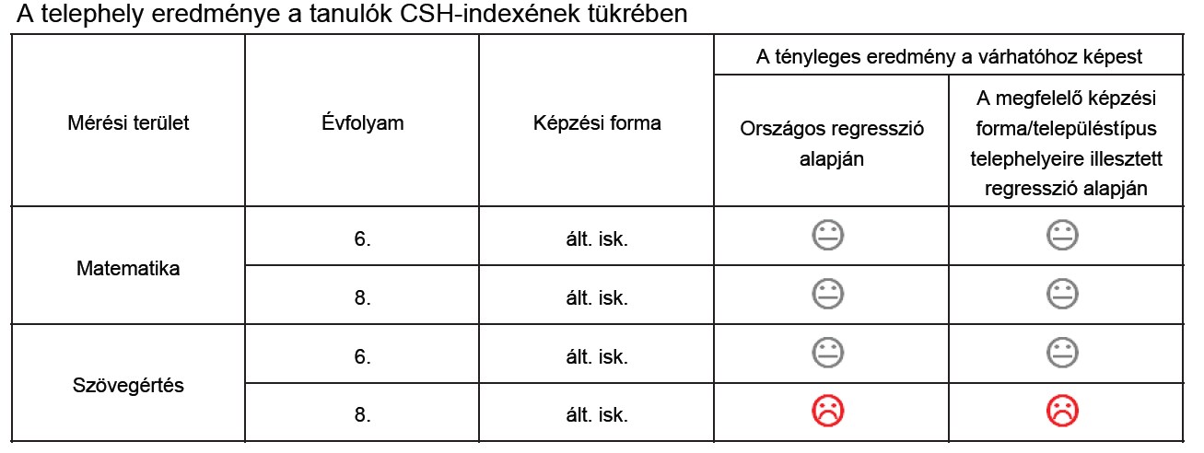
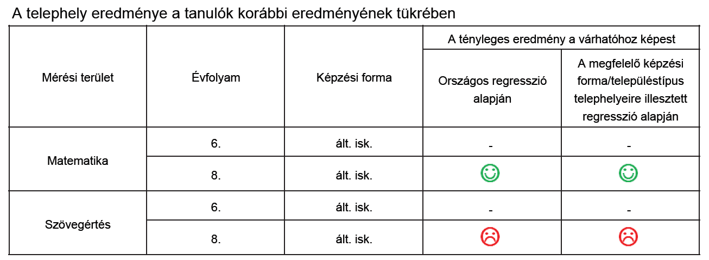
Összefoglalás

Slide 22
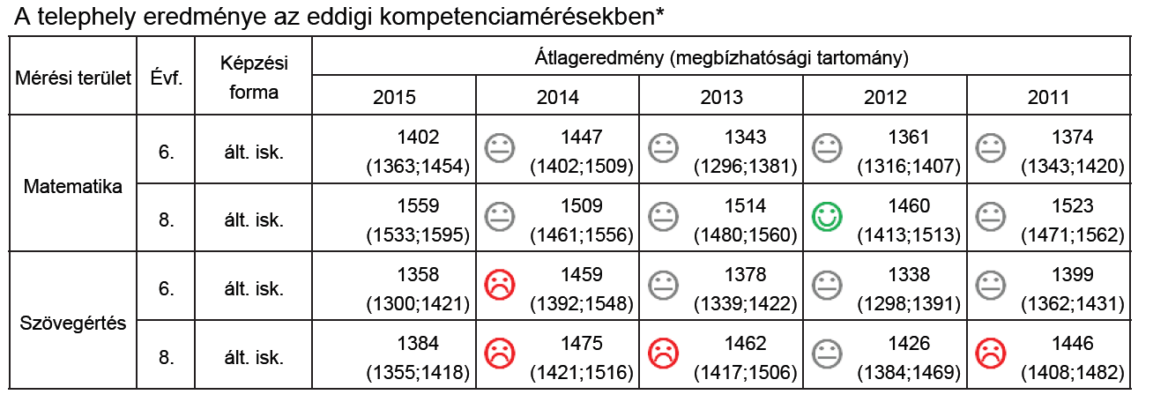
Összefoglalás
A 8.évfolyam teljesítményének összevetése a saját 6-os teljesítményükkel külön fájlban található.

